Slide 1
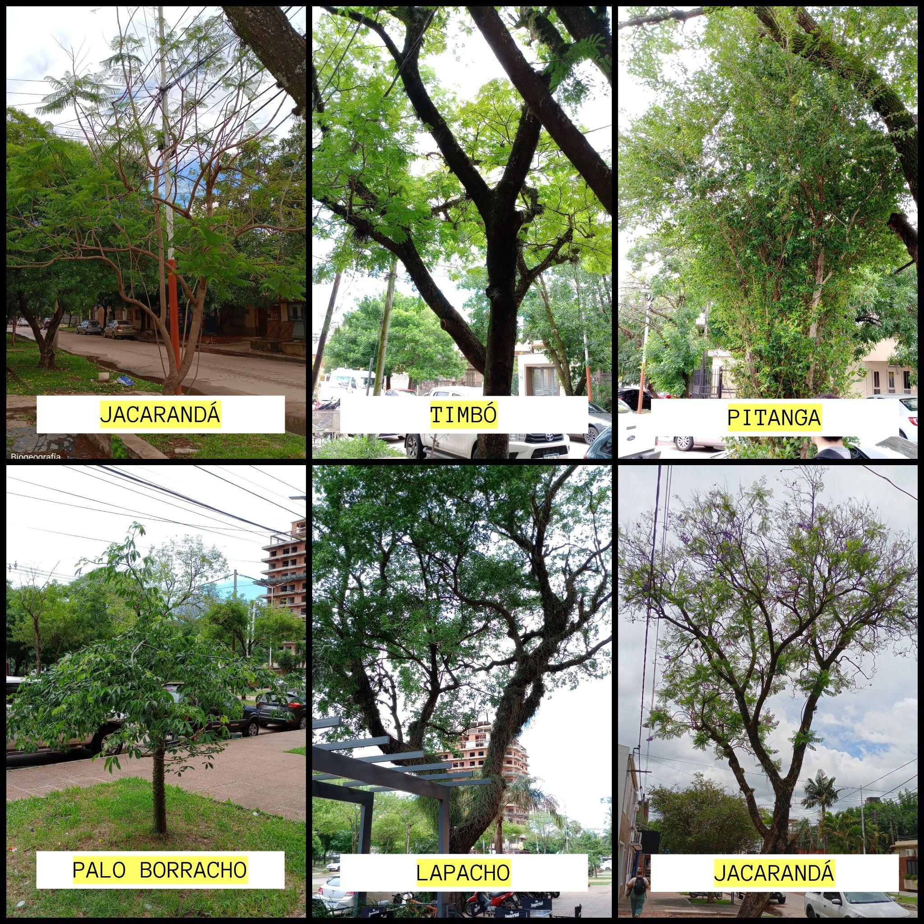
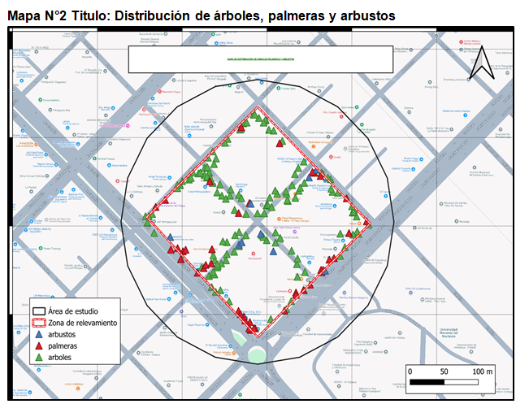
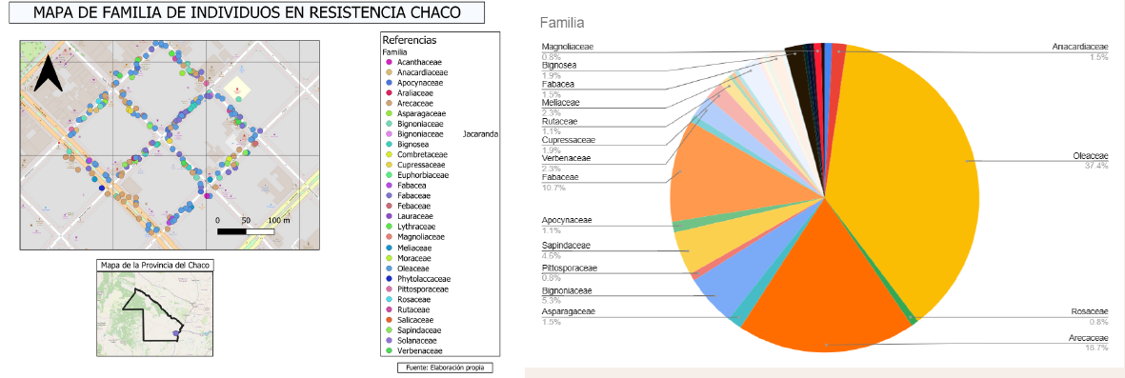
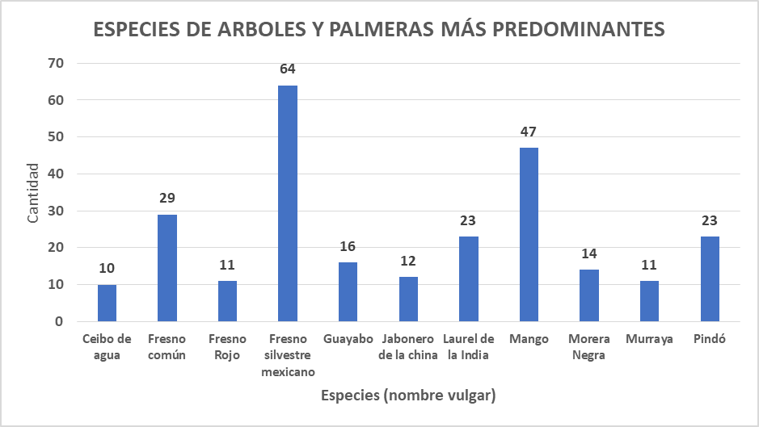
EJE
5
Enseñanza integral de la Biogeografía aplicando herramientas SIG,
para el estudio de los sistemas ecológicos
AUTORES María Cristina Inda, maria.cristina.inda@comunidad.unne.edu.ar / Marcela Eliana Cañete, marceeliana@hum.unne.edu.ar
PERTENENCIA Nombre de la institución
OBJETIVOS
Este Trabajo Final, por un lado, enfatiza la necesidad de comprender las interrelaciones y dinámicas complejas entre los componentes naturales y humanos del entorno: la finalidad de preservar áreas naturales y, además, evitar, mitigar o resolver los impactos (disturbios o efectos adversos) sobre los ecosistemas y los grupos humanos y por el otro, desde un abordaje regional, examinar las características (geográficas, económicas, sociales y culturales) y sus dinámicas específicas.
La cátedra Biogeografía y Geografía Ambiental, del segundo nivel para el profesorado y licenciatura en Geografía, a través de un Trabajo Integrador Final (TIF) busca desde la educación ambiental, incorporar y fortalecer en el estudiantado valores y actitudes de cuidado y preservación de la biodiversidad que habita la trama urbana de nuestras ciudades, en el ámbito de influencia de la UNNE, pudiendo aplicarse como un modelo metodológico en otros contextos territoriales.
Además, posibilitar la vinculación de contenidos disciplinares de las diferentes materias de los primeros años de formación, buscando brindar al alumnado instrumentos para un aprendizaje autónomo, dentro de un modelo de enseñanza no tradicional, más participativo y que propicia la evaluación formativa procesual.
Incorporar herramientas tecnológicas de Sistemas de Información Geográfica (SIG) para el desempeño profesional en temáticas emergentes y cruciales como el ordenamiento territorial y la planificación urbana.
DESARROLLO
El Trabajo Integrador Final (TIF), integra de manera procesual conocimientos adquiridos en el cursado de la asignatura e información relevada en salidas de campo para su procesamiento en gabinete, propiciando un aprendizaje autónomo, dentro de un modelo de enseñanza no tradicional, más participativo mediada por una evaluación formativa procesual.
El TIF posibilitó al alumnado el relevamiento de biodiversidad (especies arbóreas, arbustivas, palmeras, fauna asociada y actividades antrópicas), en un área a elección del equipo de estudiantes de 400 m², utilizando aplicaciones móviles como iNaturalist y Conota Cámara, ambas aplicaciones permitieron la identificación biológica y la obtención de coordenadas geográficas (latitud y longitud). Además, estas herramientas posibilitó sincronizar los datos recolectados en campo con sistemas SIG de escritorio como QGIS (Quantum GIS), lo que resultó en la generación de cartografías temáticas de síntesis.
Nota. Composición de Fotografías y mapa creado por los alumnos Gómez Santiago y Vargas Nicolás, para el TIF (2024). Ciudad de Resistencia.
INTRODUCCIÓN O ENCUADRE
La asignatura Biogeografía y Geografía Ambiental, ofrece una visión integral y sintética de la Geografía de la Biosfera desde el enfoque de la Educación Ambiental. La enseñanza biogeográfica, para la formación de futuros geógrafos/as, requiere el aprendizaje de competencias y conocimientos anclados en la realidad regional, potenciados por el uso de nuevas tecnologías. En este sentido, el avance de las TICs en los estudios geográficos permite el geoposicionamiento, la referenciación y la representación cartográfica mediante aplicaciones móviles y programas de acceso libre y compatible con SIG.
La cátedra fundamenta su metodología de enseñanza-aprendizaje en los cuatro pilares de la educación propuestos por la UNESCO: 1) Aprender a ser; 2) Aprender a convivir; 3) Aprender a conocer; y 4) Aprender a hacer (Delors, 1996). Esto implica el trabajo in situ como estrategia indispensable para poner al estudiante en contacto directo con los sistemas naturales. Estos espacios amplían el aula y se convierten en laboratorios didácticos o “aulas verdes”.
Nota. Mapa y gráfico creado por las alumnas Marcela Martínez Molina y Ludmila Vargas, para el TIF (2024). Ciudad de Resistencia.
CONCLUSIONES
El TIF permite una educación integral al posibilitar la incorporación de contenidos disciplinares, procedimentales y valores específicos de la biogeografía, para la formación de futuros profesionales. Cada estudiante, desde una mirada biogeográfica y el trabajo in situ, puede comprender, analizar y plantear alternativas que ayuden a mitigar problemáticas comunes en nuestra realidad regional.
REFERENCIAS
Delors, J. (1996). La Educación encierra un tesoro, informe a la UNESCO de la Comisión Internacional sobre la Educación para el Siglo XXI (compendio). UNESCO. https://unesdoc.unesco.org/ark:/48223/pf0000109590_spa
Nota. Gráfico creado por el alumno Ojeda Nicolás G., para el TIF (2024). Ciudad de Corrientes

